Slide 1
Entendendo a DOM (Document Object Model)
Jorge Navarro

Slide 2
Objetivo Geral
Entender o que é a DOM (Document Object Model) e como manipulada usando javascript.
Desenvolver uma lista de tarefas utilizando javascript

Slide 3
Pré-requisitos
Editor de código (Visual Studio Code)
Arquivos HTML e CSS,
Acesse github.com/jorgetbg/workshop_Senac

Slide 4
Percurso
Etapa 1
O que é DOM
Etapa 2
O que é JavaScript
Etapa 3
Manipulando a DOM com javascript
Etapa 4
Desenvolvimento Lista de Tarefas

Slide 5
Etapa 1
O que é DOM

Slide 6
O que é DOM
O DOM (Document Object Model) é a representação de dados dos objetos que compõem a estrutura e o conteúdo de um documento na Web. O Document Object Model (DOM) é uma interface de programação para os documentos HTML e XML. Representa a página de forma que os programas possam alterar a estrutura do documento, alterar o estilo e conteúdo. O DOM representa o documento com nós e objetos.

Slide 7
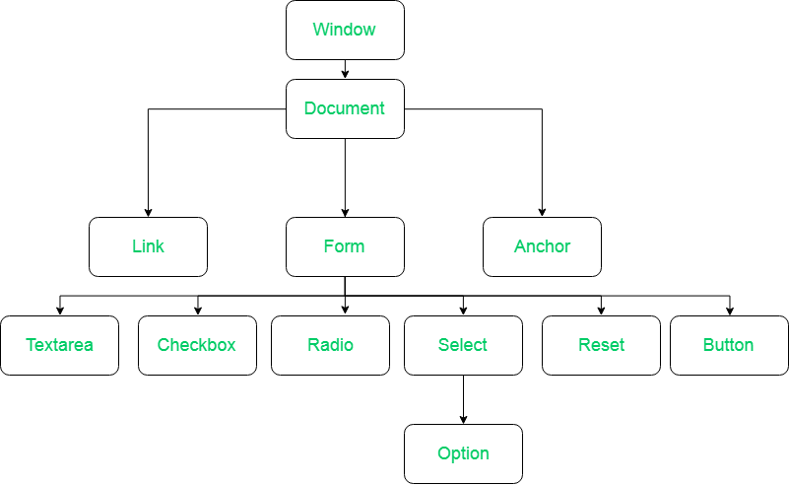
O que é DOM

Slide 8
Percurso
Etapa 1
O que é DOM
Etapa 2
O que é JavaScript
Etapa 3
Manipulando a DOM com javascript
Etapa 4
Desenvolvimento Lista de Tarefas

Slide 9
Etapa 2
O que é Javascript?

Slide 10
O que é Javascript
JavaScript é uma linguagem de script. Por ser uma linguagem de script, seu código deve ser executado dentro de um interpretador. O JavaScript, para ser interpretado, deverá ser executado dentro de um navegador (browser), ou dentro do Node.JS.

Slide 11
Percurso
Etapa 1
O que é DOM
Etapa 2
O que é JavaScript
Etapa 3
Manipulando a DOM com javascript
Etapa 4
Desenvolvimento Lista de Tarefas

Slide 12
Etapa 3
Manipulando a DOM com javascript

Slide 13
Manipulando a DOM com javascript
O DOM não é uma linguagem de programação, mas sem ele, a linguagem JavaScript não teria nenhum modelo ou noção de páginas web, páginas XML e elementos com os quais ela geralmente lida. Cada elemento de um documento faz parte do Document Object Model, para que possam ser acessados ​​e manipulados usando o DOM e uma linguagem de script, como JavaScript.

Slide 14
Operações Básicas
getElementsByTagName
getElementsByClassName
getElementById
querySelector

Slide 15
Percurso
Etapa 1
O que é DOM
Etapa 2
O que é JavaScript
Etapa 3
Manipulando a DOM com javascript
Etapa 4
Desenvolvimento Lista de Tarefas

Slide 16
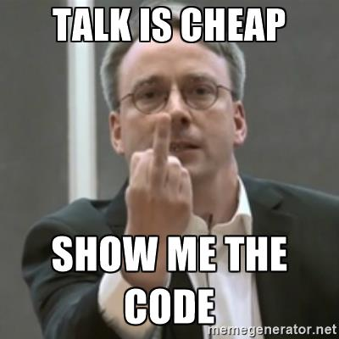

Slide 17
Percurso
Etapa 1
O que é DOM
Etapa 2
O que é JavaScript
Etapa 3
Manipulando a DOM com javascript
Etapa 4
Desenvolvimento Lista de Tarefas

Slide 18
Links Úteis
Referências:
https://developer.mozilla.org/pt-BR/docs/Web/API/Document_Object_Model/Introduction

